Slide 1
Литература
7
класс
Тема:
М.Ю.Лермонтов.
«Песнь про царя Ивана Васильевича, молодого опричника и удалого купца Калашникова».

Slide 2
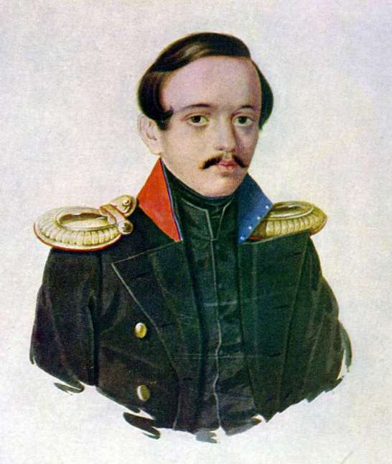
С.С.Наровчатов
«Каждый заново для себя открывает Лермонтова. Гений его настолько всеобъемлющ и многосторонен, что эти открытия будут продолжаться без конца».

Slide 3
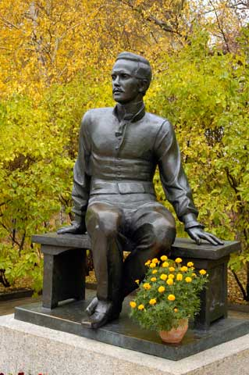
Памятник М.Ю.Лермонтову в Тарханах

Slide 4
Предисловие
М.Ю.Лермонтов проявлял особый интерес к национальной истории, ища в ней богатырского духа, ярких личностей, которых так не хватало среди его современников. Молодое окружение поэта ни к чему не стремилось, среди них было мало достойных людей, героев, поэтому поэт искал их в русской истории.

Slide 5
Тема
«Песня...» была написана во время пребывания Лермонтова на Кавказе. От скуки, чтобы отвлечься во время болезни, не позволявшей ему выходить из комнаты.
Так, Лермонтов переносится во времени, становится свидетелем давно минувших событий, усваивает склад старинной речи, подслушивает биение пульса совсем иной эпохи. Поэма приближена к народной поэзии, в ней использованы характерные для фольклора эпитеты, зачины, «перехваты», повторы.

Slide 6
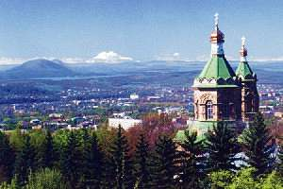
В 1837 г. Лермонтов пишет «Песнь про купца Калашникова».

Slide 7

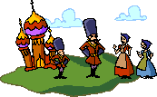
Россия
XVI век

Slide 8
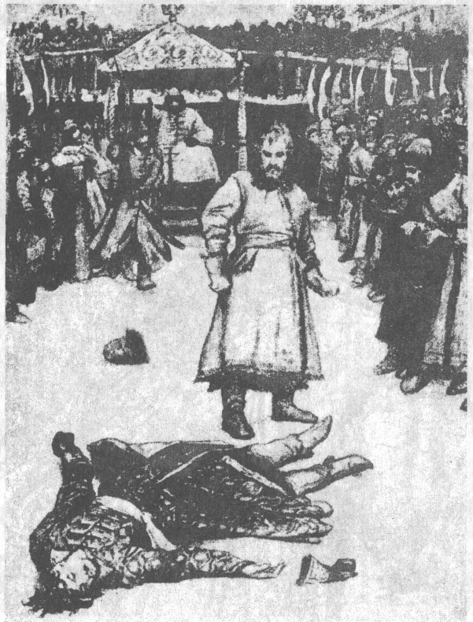
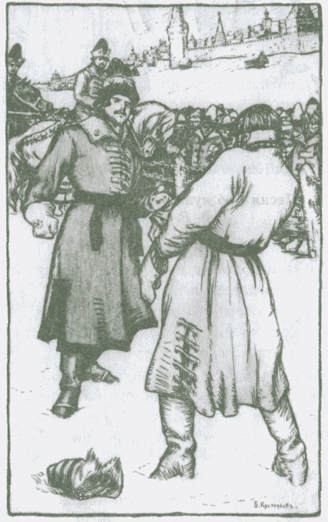
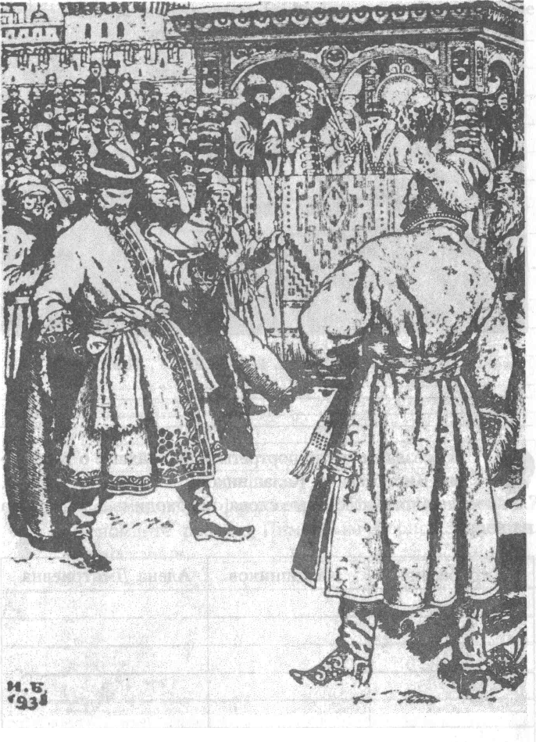
“ПЕСНЯ ПРО ЦАРЯ ИВАНА ВАСИЛЬЕВИЧА, МОЛОДОГО ОПРИЧНИКА И УДАЛОГО КУПЦА КАЛАШНИКОВА” – поэма об историческом прошлом Руси, поэма, показывающая нам картины быта XVI века, когда на Руси царствовал Иоанн IV, прозванный Грозным.
В.М. Васнецов
Б.М. Кустодиев
И.Я. Билибин

Slide 9
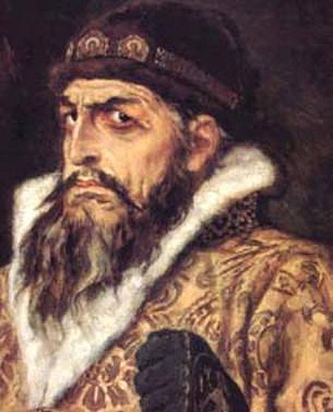
Историческая справка
Иван Васильевич Грозный (Иван IV) принял царский титул в 1547 году.
«Иоанн имел разум превосходный, соединенный с необыкновенным даром слова...; хвалился милостию и щедростию, хвалился правосудием, карая вместе и заслуги, и преступления; хвалился соблюдением державной чести, велев казнить присланного из Персии в Москву слона, не хотевшего стать перед ним на колена, и жестоко наказывая бедных царедворцев, которые смели играть лучше державного в шашки или в карты».

Slide 10
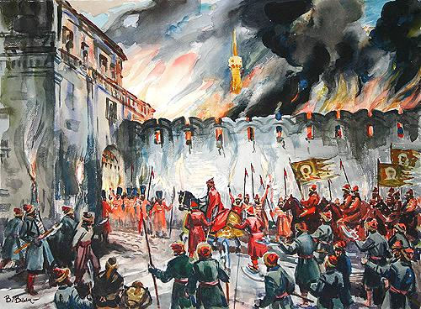
Его правление – жестокость, цинизм и террор

Slide 11
Обычаи того времени
В древней Руси кулачный бой был любимым развлечением. Это было
своеобразное состязание в силе, ловкости, богатырской удали.
Дрались обычно «стенка на стенку». Полгорода становилось одной «стенкой», а другая половина города – второй.
Бой «один на один» происходил на глазах обеих «стенок» и обычно предшествовал общей свалке.
Был еще другой вид единоборства – бой «сам на сам», или «поле». Бой «сам на сам» — судебный поединок. Дрались обычно обидчик и обиженный. Тот, кто оказывался победителем, признавался правым, а побеждённый — виноватым. В бое «стенка на стенку» существовали свои правила: лежачего не бить, по виску и «под микитки» (под вздох) не ударять. При поединке «сам на сам» дрались без правил.

Slide 12
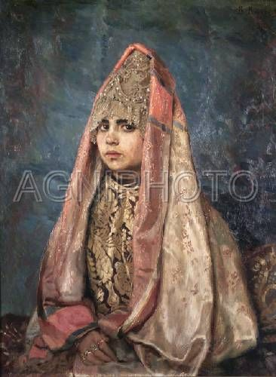
Обычаи того времени
Нелегка была доля женщины в древней Руси.
До замужества она не имела права одна выходить за пределы родительской усадьбы. Замуж её выдавали по родительской воле, и до самой свадьбы она не знала человека, с которым ей придётся жить всю жизнь.

Slide 13
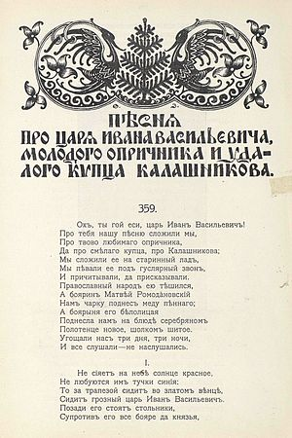
Сюжет 1 части
Состоит произведение из трех частей - «песен». Начинается поэма с обращения к царю Ивану Васильевичу Грозному. Именно для него была сложена эта песня. Гусляры сложили ее на старинный лад, чтобы бояр потешить, но и правду сказывать о купце Степане Калашникове.

Slide 14
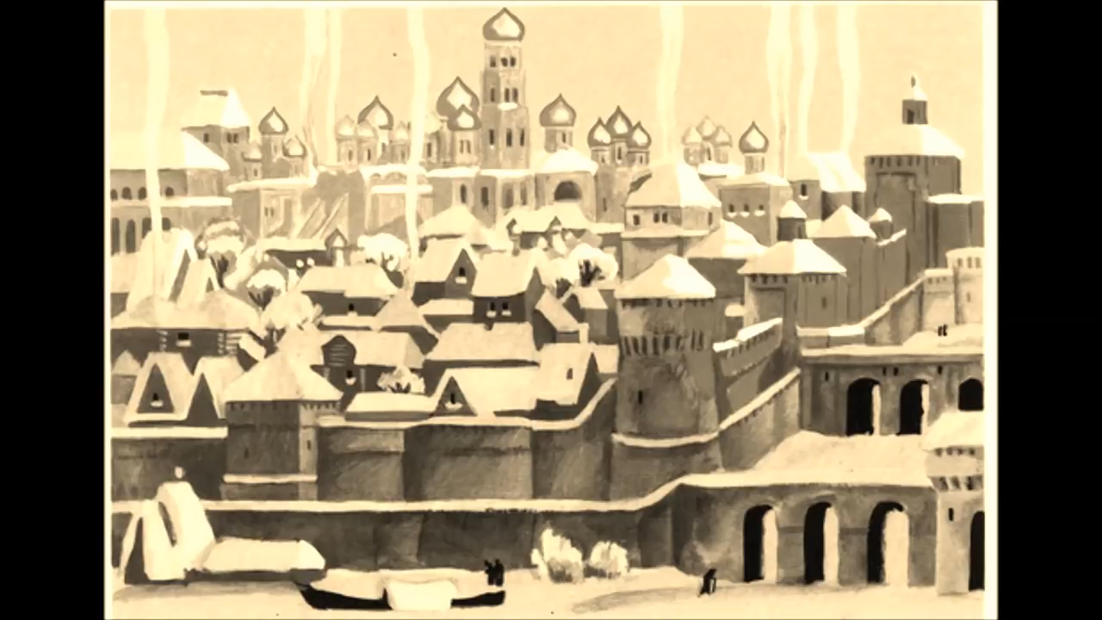

Slide 15
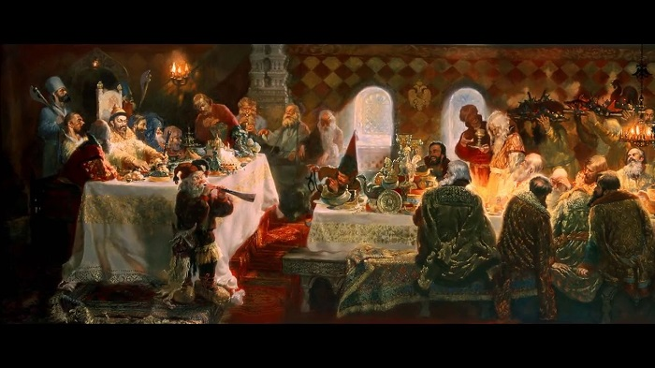
Сюжет 1 части
Царь Иван Грозный пирует во дворце в окружении соратников. На пиру присутствует храбрый молодой опричник Кирибеевич. Несмотря на пышное торжество, молодой человек грустит. Заметив это, царь спрашивает его о причинах грусти. Кирибеевич объясняет, что страдает от неразделенной любви к красавице Алене Дмитриевне. Но умолчал, что она повенчана с молодым купцом.

Slide 16
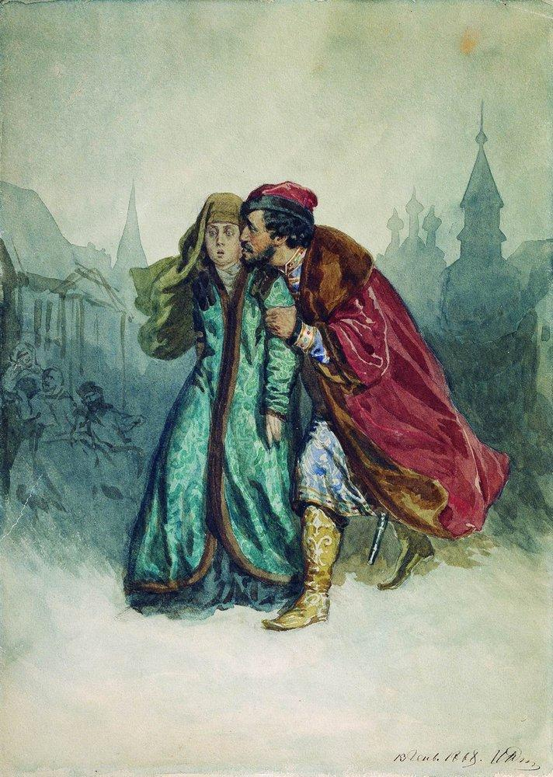
Сюжет 2 части
У себя в лавке торгует купец Степан Парамонович Калашников. Но не задался день у него: в лавку его покупатели не заходят. Он отправился в свой роскошный дом, к красавице-жене и любимым деткам. Но дома ждали только плачущие дети, Алены Дмитриевны уже долгое время не было. Произошло с ней нечто ужасное: на глазах у людей Кирибеевич осыпал ее поцелуями и говорил дерзкие слова. Теперь ее честь была запятнана, а по городу ходили грязные слухи...

Slide 17
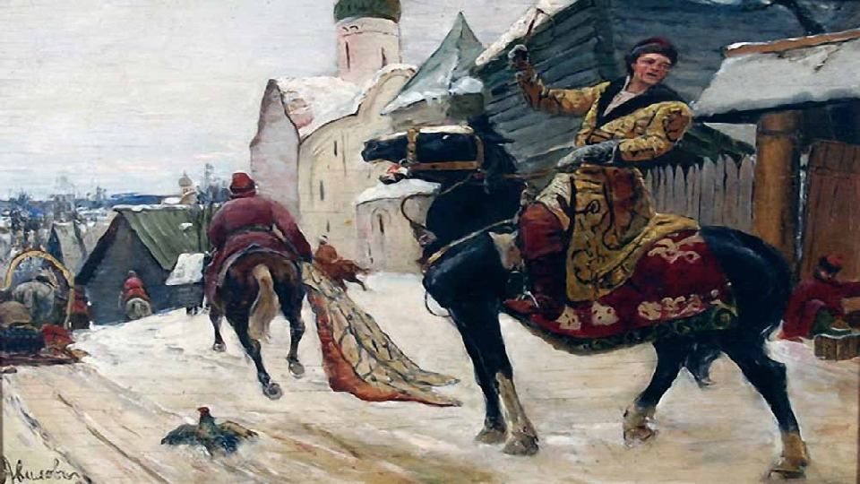
Сюжет 2 части
Не может Степан этого так оставить. Решает он отстоять честь семьи и отомстить обидчику. Призывает он к себе двух братьев своих и говорит им о своих намерениях. Хочет купец на кулачном бою выйти против Кирибеевича и биться с ним не на жизнь, а на смерть. А братьев же он просит, что если одолеет его царский служащий, постоять вместо него за честь семейную.

Slide 18
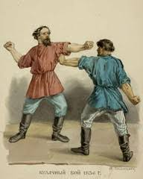
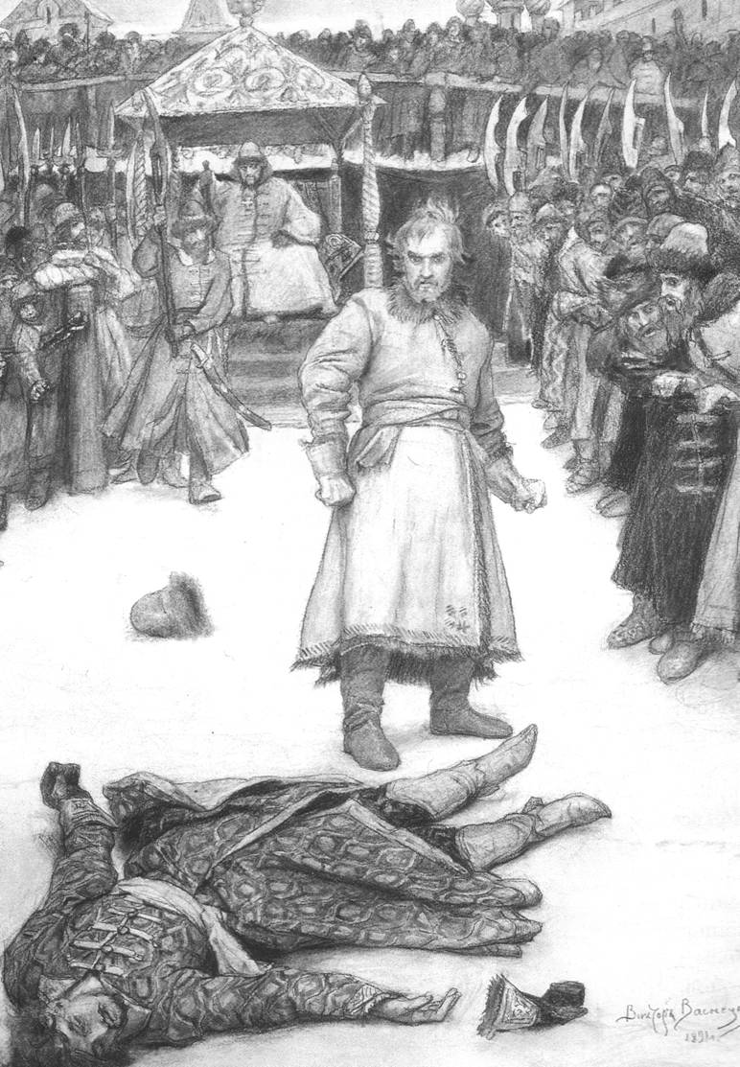
Сюжет 3 части
На праздничных кулачных боях, что проходят у Москвы-реки, при всем честном народе Степан Калашников вызывает на бой опричника Кирибеевича. Оба противника очень сильны. Кирибеевич наносит купцу страшный удар в грудь. Однако тот выдерживает напор противника и наносит ответный в левый висок, который тут же валит опричника наземь.

Slide 19
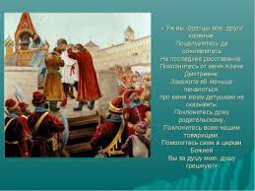
Сюжет 3 части
Увидев, что его любимый слуга убит, Иван Васильевич страшно гневается. Он вызывает к себе Калашникова и ведет допрос, но тот умалчивает об истинной причине своего поступка. Купец готов принять кару от руки своего царя, и лишь просит о милости для своих близких.
Царь дает обещание помочь семье Калашникова, а самого купца торжественно казнит на площади.

Slide 20
Задание для самостоятельной работы
1. Прочитайте выразительно
«Песнь…про купца Калашникова»
2. Прочитайте комментарий в
учебнике на стр. 94-95

